Slide 2

Naar het secundair onderwijs

Slide 3
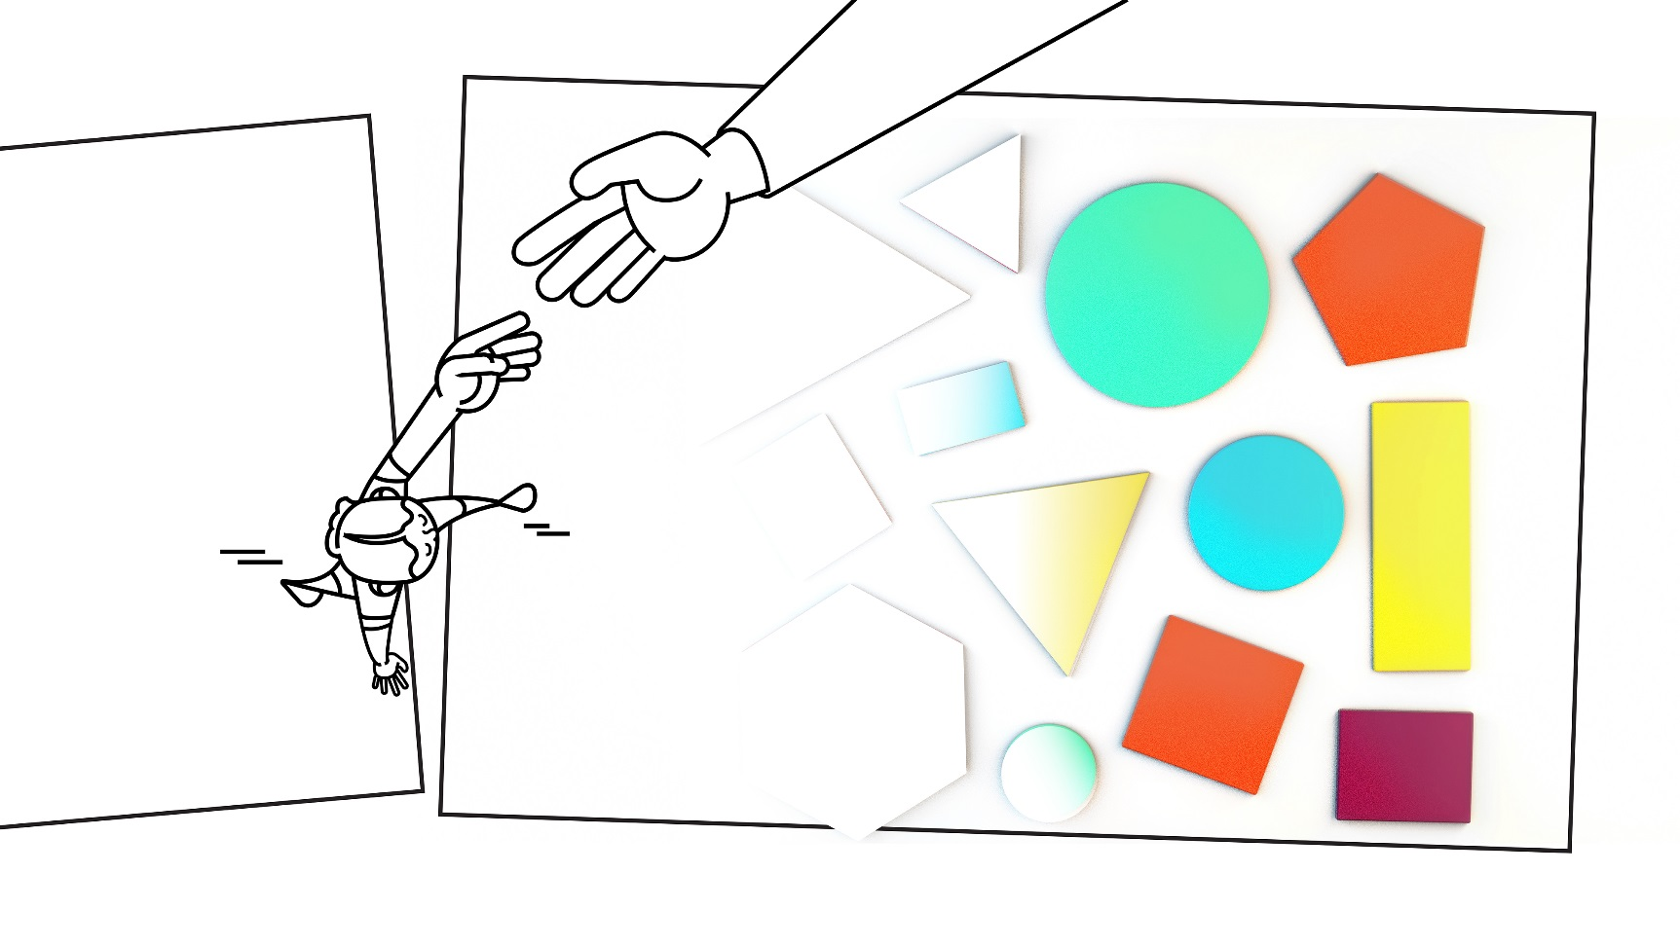
Een grote stap: van lager naar secundair
Notes:
De overstap naar het secundair onderwijs is een grote stap die bij ouders vaak voor heel wat ongerustheid en zorgen zorgt, maar over het algemeen verloopt de overgang vrij vlot. Er is natuurlijk wel een aanpassingsperiode nodig want er zijn een heel aantal dingen die veranderen:
Nieuwe vakken
Leren leren, plannen en organiseren
Nieuwe vrienden, terug de jongsten
Nieuwe leerkracht; elk uur iem anders
Belangrijke stap: enige voorbereiding vereist: keuze PROCES
uitleg voor de ouders
Uitl eg in de klas
Schoolbezoek

Slide 4
Inhoud
1. Modernisering secundair onderwijs
2. Structuur secundair onderwijs
3. Hoe kiezen?
    3.1 Een richting kiezen
    3.2 Een school kiezen
4. Inschrijvingen
5. Waar vind ik verdere informatie?

Slide 5
Modernisering Secundair Onderwijs
WAT?
Nieuwe eindtermen vastgelegd door het Vlaams Parlement
Eindtermen = doelen die leerlingen moeten bereiken op het einde van de 1e graad
Voor alle scholen in het Nederlandstalig onderwijs hetzelfde
HOE?
Stapsgewijze invoering
Start op 1 september 2019 in het 1ste leerjaar van het secundair onderwijs
Leerjaar na leerjaar verder invoeren
Notes:
In september 2019 gaan de scholen in het 1e leerjaar van de 1e graad aan de slag met nieuwe einddoelen die bepalen wat leerlingen moeten kennen en kunnen. Naast leerkrachten werden ook leerlingen en ouders betrokken bij het opstellen van deze doelen.
De definitieve eindtermen werden vastgelegd door het Vlaams Parlement en zijn momenteel nog niet bekend. Deze eindtermen zijn doelen die de leerlingen moeten bereiken op het einde van de 1e graad. Ze zijn voor alle scholen in Vlaanderen dezelfde. De wijze waarop ze aan die doelen werken, kunnen scholen zelf bepalen.
Zowel tussen scholen van eenzelfde onderwijsnet als van een verschillend net kunnen grote verschillen bestaan qua studieaanbod, begeleiding,… Omdat scholen meer dan ooit eigen accenten kunnen leggen, is het belangrijk om de concrete invulling van scholen te vergelijken.
Daarom zullen wij vandaag het theoretisch kader brengen. Hoe dit concreet wordt gerealiseerd, zal afhankelijk zijn van school te school.

Slide 6
EEN GETRAPTE STUDIEKEUZE
DIPLOMA SECUNDAIR ONDERWIJS
3e graad: studiekeuze verfijnen
2e graad: eerste studiekeuze maken
1e graad: verkennen
Notes:
Het secundair onderwijs is ingedeeld in 3 graden van minstens 2 leerjaren.
De 1e graad is een brede oriënterende graad
bouwt verder op de kennis en vaardigheden die je in het basisonderwijs hebt geleerd.
Is OBSERVEREND, ORIENTEREND en VERKENNEND:
wil voorbereiden op een studiekeuze in de 2e graad die past bij jouw interesses, mogelijkheden en talenten.
Doel van de 1ste graad = ontdekken wat je kan en wat je leuk vindt -> op die manier kan je goed kiezen wat je wil in de 2de en 3de graad.

Slide 7
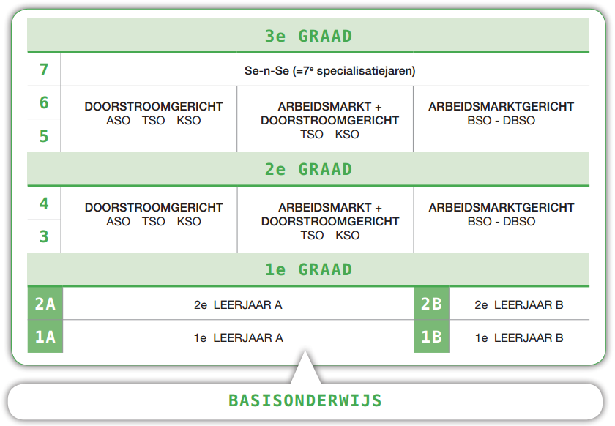
Structuur Secundair Onderwijs
Notes:
Het secundair onderwijs is ingedeeld in 3 graden van minstens 2 leerjaren.
De 1e graad bouwt verder op de kennis en vaardigheden die je in het basisonderwijs hebt geleerd. Daarnaast willen ze je in de 1e graad voorbereiden op een studiekeuze in de 2e graad die past bij jouw interesses, mogelijkheden en talenten.
Een studierichting kies je vanaf het 3e leerjaar.
Vanaf de 2e graad zijn er studierichtingen, domeinen en finaliteiten.

Slide 8
Het eerste jaar: 2 mogelijkheden
1A
6e lj
Getuigschrift BaO
Onder voorwaarden
1B
Geen getuigschrift
Notes:
SPREKER 2
Het getuigschrift basisonderwijs geeft toegang tot de A-stroom. Onder bepaalde voorwaarden kan een leerling met een getuigschrift ook overgaan naar de B-stroom:
Gunstige beslissing van de toelatingsklassenraad en
Gunstige beslissing van het CLB en
Akkoord van de betrokken personen (ouder, leerling).
zowel het CLB waarmee de basisschool van de leerling werkt als het CLB waar de secundaire school mee samenwerkt, kan dit advies verlenen.
Algemeen: CLB basisschool indien betrokken.
Vanaf 12 jaar kunnen leerlingen overstappen naar de B-stroom. Dit kunnen dus ook leerlingen van het 4e of 5e leerjaar zijn.
[ter info aan de sprekers: tot het huidige schooljaar konden leerlingen mét getuigschrift wél inschrijven in 1B, vanaf 2019-2020 zal dit niet meer mogelijk zijn]

Slide 9

Het eerste jaar : 2 mogelijkheden
1A
1B
Finaliteit
Doorstroom
Dubbel (D/A)
Finaliteit
Arbeidsmarkt
Notes:
Dubbel = doorstroom of arbeidsmarkt
Vergelijking met vroeger:
1A
Finaliteit doorstroom = aso = met uiteindelijke doel om door te stromen naar hoger onderwijs
Finaliteit dubbel = kso, tso = met uiteindelijke doel om door te stromen naar hoger onderwijs of gaan werken
1B
Finaliteit arbeidsmarkt = bso = met uiteindelijke doel om te gaan werken na secundair onderwijs

Slide 10
Schema eerste graad
1A
1B
Algemene vorming – 27 lesuren
Differentiatie 5 lesuren
2A
Algemene vorming – 25 lesuren
Differentiatie
2 lesuren
Basisoptie 5 lesuren
2B
Algemene vorming – 20 lesuren
Differentiatie
2 lesuren
Basisoptie 10 lesuren
Keuzegedeelte
Notes:
De eerste graad is observerend en oriënterend zodat lln verder kunnen ontdekken wie ze zijn, waar hun interesses en intrinsieke mogelijkheden liggen. Op die manier kunnen ze een gemotiveerde keuze maken naar de tweede graad.

Slide 11
Het eerste leerjaar A en B
ALGEMENE VORMING – 27 LESUREN
(vakken zoals Nederlands, Frans, wiskunde, natuurwetenschappen, geschiedenis, techniek,…)
DIFFERENTIATIE –
5 LESUREN
Verkennen (ontdekken)
Versterken (remediëren)
Verdiepen (verbreden)
Notes:
Algemene vorming = De algemene vorming neemt het meeste tijd in beslag. De meeste vakken die in 1A en 1B aangeboden worden zijn hetzelfde. De inhoud en eindtermen zijn verschillend.
Het is de bedoeling dat alle leerlingen een basiskennis hebben van Nederlands en wiskunde. Er wordt in de nieuwe eindtermen ook meer aandacht besteed aan het financieel-economische, het digitale en burgerschap.
Scholen kunnen ervoor kiezen de basisvorming op verschillende manieren aan te bieden: op de klassieke manier via vakken, via groepen van vakken, via projectwerk, modules,… Om te weten op welke manier een school werkt, raadpleeg je best hun website.
Het kan gebeuren dat je binnen de lestijden van de basisvorming de doelen van de lessen niet kan bereiken. Je school moet je de mogelijkheid bieden een aantal uren van je keuzegedeelte/ differentiatie te besteden aan remediëring. Zo kan je je tekorten wegewerken. Dat kan op jouw vraag of opgelegd worden door de klassenraad.
Differentiatie heeft 3 doelen:
- Versterken = ruimte bieden om te remediëren als een lln de basisdoelstellingen van de algemene vorming niet bereikt
- Verdiepen = lln extra uitdagen om kennis over een bepaald vak uit de algemene vorming te verdiepen
- Verkennen = kennismaken met verschillende vakken
Elke leerling heeft ook recht op remediëring voor vakken uit de algemene vorming. Daarvoor kan de school ook differentiatie-uren gebruiken. Een school kan echter nooit de volledige vijf uur differentiatie invullen met remediëring. Een leerling moet altijd minstens 1 differentiatiepakket kunnen kiezen.

Slide 12
Differentiatie – 5 lesuren.
DIFFERENTIATIE kan zijn :
VERKENNEN (ontdekken). Verschillende vakken verkennen. School biedt pakketten aan. (Ontdekken wat de LL ligt).
VERDIEPEN (verbreden). Meer kennis of vaardigheden opdoen binnen de algemene vorming, of LL verdiept zich meer in klassieke talen (Latijn/Grieks)
VERSTERKEN (remediëren). Om nog extra uren te besteden aan de leerstof die de LL nog niet onder de knie heeft. Als de basisvorming onvoldoende verworven is kan de LL een gedeelte van de tijd gebruiken om te versterken in de leerstof.

Slide 13
Voorbeelden van opties in het eerste jaar
Scholen geven benaming aan de optie (5 differentiatie lesuren). Enkele voorbeelden…
Flex (flexuren Nederlands, Frans, wiskunde)
Latijn
OOM (ondersteuning op maat (remediëren, bijsturen, uitdiepen.)
Stem
Sport
Kunst en cultuur
Move en mind (move = verdieping in alternatieve sporten, mind = waarom bewegen, gezonde voeding).
CLIL (content and language Integrated) = meertalig onderwijs. In een andere taal dan in het Nederlands.
Nederlands, Frans, wiskunde
Horizon (mens en samenleving (kennismaken met sociale, maatschappelijke en economische thema’s
Plus : Tools for life (persoonlijke ontwikkeling), LOEP (leren, ontdekken, ervaren en presteren). Talentenlabo (leren kennen van eigen interesses.)
Eye4talent : creatief en probleemoplossend je horizon verruimen.
Talentenmodule (Klassieke talen, Frans, taal en cultuur.)

Slide 14
Voorbeeld 1: 1A
ALGEMENE VORMING – 27 LESUREN
STEM
4u wiskunde
2u natuurwetenschappen
2u techniek
2u aardrijkskunde
Expressie
2u lichamelijke opvoeding
2u beeld
Taal
4u Nederlands
4u Frans
Samenleving
1u geschiedenis
2u mens en samenleving
2u godsdienst
DIFFERENTIATIE –
5 LESUREN
Open LeerCentrum (OLC)
1u wiskunde
1u Nederlands
1u Frans
1u differentiatieaanbod en/of extra taalvaardigheid Nederlands
KD-uur met klastitularis
2u keuzevakken – verkenning:
1 pakket te kiezen uit:
2u sport
2u maatschappij en welzijn
2u STEM-ICT
2u talen-wiskunde
Focus Basis
Focus X-tra
Notes:
We bespreken nu een aantal voorbeelden van hoe scholen het eerste jaar mogelijks kunnen invullen. Aangezien hier grote verschillen kunnen zijn, blijft het belangrijk je goed te informeren op de school zelf.
Voorbeeld 1 – 1A:
Totaal aantal lesuren op een week: hier 34u
Algemene vorming – 27u
Focus Basis: basisdoelen + beperkt aantal extra doelen + gemiddeld tempo
Focus X-tra: basisdoelen + groter aantal extra doelen + hoog tempo
Differentiatie – hier 7u!
OLC = Open LeerCentrum – blok van 4u bestaande uit één uur van elk hoofdvak (Ndl, Fra, wis) en een differentiatie-uur (voor vak naargelang de nood zich voordoet):
inhaallessen worden in aanbod van de school geïntegreerd, zodat leerlingen hiervoor niet langer moeten nablijven,
aantal leerlingen zal obv instaptesten Ndl in kleine groep intensief begeleid worden om taalvaardigheid te verhogen
Meerwaarde voor elke leerling:
sterke leerling die snel klaar is met basisopdrachten kan aan verdiepingsopdrachten werken
leerling die moeilijkheden heeft met een vak/ een aantal vakken, kan langer aan dat vak werken of ondersteuning krijgen
KD-uren (klasdirectie-uren): hoe boekentas maken, rapporten uitdelen, leren leren…
Keuzevakken:
pakket ‘STEM-ICT: STEM gericht op het vak ICT (aangezien deze school in de bovenbouw ICT-gerelateerde richting heeft)
pakket ‘talen-wiskunde’: 1u wiskunde extra én 1u Nederlands (bovenop de 4 uit het gemeenschappelijk pakket en 1u uit OLC)

Slide 15
Voorbeeld 1: 1B
Voorbeeld 1: 1A
ALGEMENE VORMING – 28 LESUREN
STEM
4u wiskunde
3u natuurwetenschappen
4u techniek
Expressie
2u lichamelijke opvoeding
2u beeld
Taal
1u Engels
3u Frans
Samenleving
7u Project Algemene Vakken (PAV)
2u godsdienst
DIFFERENTIATIE –
5 LESUREN
KD-uur met klastitularis
4u keuzevakken – verkenning:
2 pakketten te kiezen uit:
2u sport
2u maatschappij en welzijn
2u economie en organisatie
 Focus-X-tra
 Focus basis
Notes:
Voorbeeld 1 – 1B:
Totaal aantal lesuren op een week: hier 33u
Opbouw analoog aan 1A, inhoud lessen duidelijk verschillend (in 1B meer herhaling lagere school, 1A nieuwe leerstof)
Algemene vorming – 28u
PAV = project algemene vakken: Nederlands, maatschappelijke vorming (~geschiedenis en aardrijkskunde in 1A)
Differentiatie – 5u
1u KD-uren (klasdirectie-uren)
2! keuzepakketten van elk 2u te kiezen

Slide 16
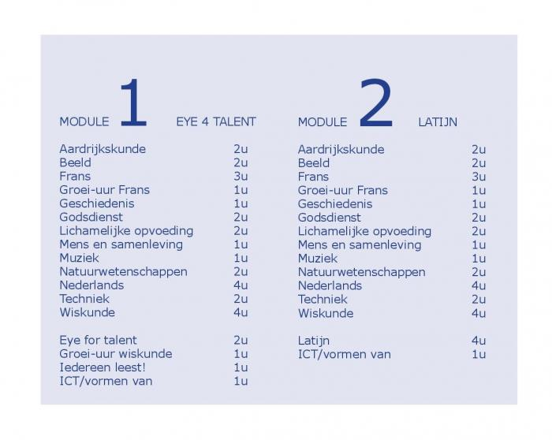
Een voorbeeld van een lessenrooster

Slide 17
Verschillen 1A – 1B
 | 1A | 1B
Voor wie ? | Getuigschrift Basisonderwijs | Geen getuigschrift basisonderwijs / 12j
Wat ? | Nieuwe leerstof Vooral theorie | Ook herhaling leerstof lagere school. Meer toepassingen en techniek
Hoe ? | Meer leerlingen (20-25 lln per klas) Sneller tempo | Minder leerlingen (10-15 lln per klas)
Nadien ? | 2A of 2B | 2B (of 1A)
Notes:
A stroom is meer gericht op kennisverwerking, meer theoretisch
B stroom is eerder praktijk gericht, meer al doende leren

Slide 18

Attestering na het 1ste jaar
Mag ik over naar het 2de jaar ?
A-attest
A-attest met verplichte remediëring (bijwerken voor een bepaald vak)
A-attest met beperkingen (inperking van bepaalde basisopties in het 2de jaar)
Slecht uitzonderlijk een C-attest
Notes:
A-attest = geslaagd. De lln is vrij om in het 2e jaar een basisoptie te kiezen die de school aanbiedt.
A-attest met verplichte remediëring = de klassenraad kan je verplichten je bij te werken voor een bepaald vak. Je mag wel over naar het volgende jaar.
A-attest met beperkingen = indien het aantal te remediëren sleutelcompetenties (= uit de algemene vorming) te groot zijn, kan de klassenraad de keuze voor een bepaalde basisoptie in de A-stroom inperken, of adviseren de overstap te maken naar een basisoptie uit 1B.
C-attest = blijven zitten of naar 2B overstappen. Dit attest wordt slechts in zeer uitzonderlijke gevallen gegeven aangezien de doelen per graad bepaald zijn en ze lln extra kansen willen geven om opnieuw aansluiting te vinden,

Slide 19
Mogelijkheden na 1A en 1B
2A
2B
1A
1B
Notes:
SPREKER 2
Na 1B gaan de meeste leerlingen naar 2B maar als je geslaagd bent in 1B en dus je getuigschrift BaO behaalt, kan je ook overstappen naar 1A. Hiervoor moet je wel goed gepresteerd hebben voor vakken zoals Nederlands, Frans en wiskunde. Vraag raad aan de school en het CLB als je deze overstap overweegt.
Van 1B naar 2A met een A-attest is mogelijk mits goedkeuring van de klassenraad (is zeer uitzonderlijk!)

Slide 20
Schema eerste graad
1A
1B
Algemene vorming – 27 lesuren
Differentiatie 5 lesuren
2A
Algemene vorming – 25 lesuren
Differentiatie
2 lesuren
Basisoptie 5 lesuren
2B
Algemene vorming – 20 lesuren
Differentiatie
2 lesuren
Basisoptie 10 lesuren
Keuzegedeelte
Notes:
Algemene vorming: in het 2e jaar verminderd het aantal uren algemene vorming en is er meer ruimte voor differentiatie en de basisoptie (= keuzegedeelte).
Basisoptie:
In het 2e jaar kan een leerling een basisoptie kiezen die niet noodzakelijk aansluit op het verdiepende of verkennende differentiatiepakket van het eerste jaar. Dit om een bredere observatie en oriëntatie mogelijk te maken.
Differentiatie:
Voor differentiatie kan een leerling een pakket kiezen die aansluit bij de basisoptie, maar dit moet niet.

Slide 21
2de jaar secundair onderwijs
Principes van algemene vorming en differentiatie blijven hetzelfde, maar het aantal uren ligt anders:
1A en 1B: 27 u algemene vorming + 5u differentiatie
2A: 25u algemene vorming + 2u differentiatie + 5u basisopties
2B: 20u algemene vorming + 2u differentiatie + 10u basisoptie
BASISOPTIES:
dienen als kennismaking zodat je kan ontdekken waarvoor je aanleg en belangstelling hebt.
= extra vakken om interesse in een studiegebied te verkennen.
Keuze voor een bepaalde basisoptie is niet bepalend voor de keuze in het 3de middelbaar.
5 lesuren
13 basisopties - schoolafhankelijk
Notes:
De basisopties in het 2e leerjaar dienen als kennismaking zodat je kan ontdekken waarvoor je aanleg en belangstelling hebt. Vanuit je ervaringen in dit 2e leerjaar, zal je dan in de 2e graad een studierichting kiezen.
Er zijn basisopties met meer algemene, kunstgerichte, technische of praktijkgerichte vakken.
Als je in het 2e leerjaar voor een bepaalde basisoptie kiest, en in het 3e middelbaar een andere weg uit wil gaan, is dit mogelijk.
Doel van de modernisering: kinderen laten verkennen en alle kansen geven om pas in het 3e leerjaar een studierichting te kiezen.

Slide 22
Basisopties 2A
WAT?
5 lesuren
13 basisopties - schoolafhankelijk
Gekozen basisoptie is niet bepalend voor keuzes nadien
Voorbereiding op alle finaliteiten
Notes:
De basisopties in het 2e leerjaar dienen als kennismaking zodat je kan ontdekken waarvoor je aanleg en belangstelling hebt. Vanuit je ervaringen in dit 2e leerjaar, zal je dan in de 2e graad een studierichting kiezen.
Er zijn basisopties met meer algemene, kunstgerichte, technische of praktijkgerichte vakken.
Als je in het 2e leerjaar voor een bepaalde basisoptie kiest, en in het 3e middelbaar een andere weg uit wil gaan, is dit mogelijk.
Doel van de modernisering: kinderen laten verkennen en alle kansen geven om pas in het 3e leerjaar een studierichting te kiezen.

Slide 23
13 Basisopties A-stroom (= 5u)
1. Klassieke talen (Grieks en Latijn)
Latijn
Grieks-Latijn
2. Moderne talen & wetenschappen
3. STEM-wetenschappen
Industriële wetenschappen
Techniek-wetenschappen
4. STEM-technieken
Mechanica-elektriciteit
Agro-en biotechnieken
Bouw- en houttechnieken
Grafische communicatie en media
Maritieme technieken*
Textiel*
5. Maatschappij & Welzijn
6. Economie & organisatie
7. Voeding & horeca
8. Sport
9. Kunst & creatie*
Artistieke vorming
Ballet
Creatie en vormgeving
10. Rudolf Steinerpedagogie
11. Yeshiva
12. 2A Topsport
13. 2A Freinetpedagogie
Voorbeeld
School biedt aan:
basisoptie Moderne talen en wetenschappen
basisoptie Economie en organisatie
basisoptie Maatschappij en welzijn
Leerling kiest 1 basisoptie of pakket
basisoptie Economie en organisatie
Notes:
SPREKER 1
BO = basisoptie
STEM = Science, Technology, Engeneering & Mathematics -> bundelt een waaier aan technologische en exacte wetenschappen. Is opnieuw schoolafhankelijk of dit wordt aangeboden.
STEM-technieken = eerder in finaliteit dubbel (D/A)
STEM-wetenschappen = eerder in finaliteit doorstroom
Als de klassenraad hiervoor toestemming geeft, kan je in de loop van het schooljaar:
Van basisoptie veranderen in 2A
Of naar 2B gaan
Nog een voorbeeld:
Een leerling in bv. STEM-technieken (toepassingsgericht) kan kiezen voor het pakket Mechanica-elektriciteit, maar ook voor het pakket Bouw- en Houttechnieken, op voorwaarde dat de school die onderliggende pakketten aanbiedt. Los daarvan kan een leerling binnen de 2 uur differentiatie zich bv. ook verdiepen in Moderne vreemde talen, opnieuw op voorwaarde dat de school die pakketten aanbiedt.
[Ter info aan de spreker: vetgedrukt 1-11 zijn basisopties, de puntjes eronder zijn pakketten]

Slide 24
Schema eerste graad
1A
1B
Algemene vorming – 27 lesuren
Differentiatie 5 lesuren
2A
Algemene vorming – 25 lesuren
Differentiatie
2 lesuren
Basisoptie 5 lesuren
2B
Algemene vorming – 20 lesuren
Differentiatie
2 lesuren
Basisoptie 10 lesuren
Keuzegedeelte
Notes:
Ook in het tweede jaar B wordt er gedifferentieerd, met zowel kans om te verdiepen als te remediëren. Omdat het hier over een groot pakket uren (10) gaat, kan de leerling daarnaast maximaal 3 basisopties en pakketten combineren.

Slide 25
Basisopties 2B
WAT?
10 lesuren
7 basisopties - schoolafhankelijk
Gekozen basisoptie is niet bepalend voor keuzes nadien
Voorbereiding op “finaliteit arbeidsmarkt”

Slide 26
7 Basisopties B-stroom
1. STEM-technieken
  Hout en bouw
  Land- en tuinbouw
  Elektriciteit
  Mechanica
  Zeevisserij en binnenvaart*
  Textiel*
  Schilderen en decoratie*
  Printmedia*
2. Maatschappij & welzijn
  Haar- en schoonheidszorg
  Mode*
  Verzorging
3. Economie & organisatie
4. Voeding en horeca
  Bakkerij-slagerij
  Restaurant en keuken
5. Sport
6. Kunst & creatie*
7. Opstroomoptie
Voorbeeld
School biedt aan:
Basisoptie economie en organisatie
Basisoptie Maatschappij en welzijn
Basisoptie STEM-technieken
Leerling kiest:
Basisoptie Economie en organisatie + Basisoptie Maatschappij en welzijn
Notes:
* = niet veel scholen bieden dit aan
Opstroomoptie = mogelijkheid om overstap naar A-stroom te maken. Indien een lln de doelen in het 6e leerjaar niet bereikt en daardoor in de B stroom start, kan deze door in het 2e jaar de ‘opstroomoptie’ te volgen, eventueel overstappen naar 3A.
Katholieke scholen bieden geen “opstroomoptie” aan. Zij zien “uitbreiding binnen 1B” als de “basisdoelen 1A”.
Nog een voorbeeld:
Een leerling kan bv. binnen de optie STEM-technieken het pakket Hout en Bouw en het pakket Mechanica combineren (als de school die uiteraard aanbiedt). Een leerling kan ook op het niveau van de basisoptie combineren; Economie & organisatie en Sport bijvoorbeeld.
Belangrijk om telkens verder te kijken dan de 1e graad bij een schoolkeuze: zo kan het zijn dat in de 1e graad een sportrichting wordt aangeboden maar in 2e en 3e graad niet meer. De reden hievoor is om lln in de 1e graad een zo breed mogelijk aanbod te bieden en van verschillende domeinen te laten proeven. Zo kan de lln een bewuste keuze maken voor een studiedomein- of richting in de 2e graad.

Slide 27

Attesten vanaf het 2e jaar
Op het einde van de eerste graad geeft de klassenraad een attest en een advies. Deze zijn steeds op basis van het gevolgde traject.
A-attest
B-attest
C-attest
Notes:
Na het tweede jaar krijg je één van volgende attesten. De klassenraad (dat zijn al jouw leerkrachten die je dan hebt) beslist hierover.
Met een A-attest mag je over naar het volgende leerjaar.
Met een B-attest mag je ook over naar het volgende leerjaar maar mag je bepaalde richtingen niet volgen.
Met een C-attest moet je je jaar nog eens overdoen.
Indien je een A-attest haalt in het 2de, mag je over naar elk derde leerjaar.
Let wel, indien je vanuit 2B zou willen overstappen naar een andere finaliteit dan de arbeidsmarktgerichte finaliteit, dan moet de klassenraad van het derde jaar wel akkoord zijn.
Info voor CLB:
Met een B-attest overzitten kan enkel met een positief advies van de klassenraad en een advies van het CLB.

Slide 28
Tweede en derde graad
Vanaf de tweede graad: opdeling van studierichtingen in finaliteiten:
Finaliteit Doorstroom
Voorbereiding op hoger onderwijs ( academische bachelor: Universiteit of professionele bachelor: Hogeschool)
(Huidige ASO-richtingen en meer theoretische richtingen van het KSO en TSO)
Dubbele finaliteit
Deze richtingen bereiden zowel voor op verder studeren als op de arbeidsmarkt
(Huidige praktische TSO en KSO richtingen)
Finaliteit Arbeidsmarkt
Deze studierichtingen bereiden voor op de arbeidsmarkt
(Huidige BSO)
Notes:
Vanaf het 3de jaar kan je voor een studierichting kiezen.: Om een studierichting te kiezen, moet je een aantal keuzes maken.
Als eerste kies je voor een finaliteit over waar je naartoe wil in het secundair onderwijs.
Vanaf het derde jaar worden de verschillen groter en spreekt men ook officieel van studierichtingen.
In de nieuwe structuur moet het uiteindelijk doel van een studierichting heel duidelijk zijn. Daarom worden ze onderverdeeld in 3 finaliteiten.
Finaliteiten verwijzen naar het einddoel van een richting !
Met de term finaliteiten wil men aangeven waarop een bepaalde richting voorbereidt.
Zie overzichtsblad in bundel van 2de en de graad
Doorstroom -> voor kinderen die graag met hun neus tussen de boeken zitten
Dubbele -> grote hoeveelheid theorie + een beetje praktijk. Hierdoor kunnen ze kiezen na SO ofwel verder studeren ofwel werken
Arbeidsmarktgericht -> hier leer je echt een praktisch beroep. Voor kinderen die van praktijk houden en dingen met je handen doen.
Naast de huidige opdeling in finaliteiten blijven ook de 4 onderwijsvormen bestaan: algemeen, beroeps, technisch en beroepsonderwijs. Alle ASO richtingen zijn doorstroomgericht. Alle BSO richtingen zijn arbeidsmarktgericht. Binnen de TSO en KSO richtingen bestaan studierichtingen met een finaliteit doorstroom en studierichtingen met een dubbele finaliteit.

Slide 29

DE 8 STUDIEDOMEINEN
= verzameling van studierichtingen binnen een zelfde interessesfeer,
die inhoudelijk met elkaar verwant zijn
Taal en cultuur: voor wie een brede talige
en culturele interesse heeft, houdt van vreemde talen, open staat voor literatuur, ... .
STEM: voor wie interesse heeft voor wetenschap, technologie, techniek en wiskunde.
Maatschappij en welzijn: voor wie graag met mensen werkt, mensen helpt en interesse heeft voor gezondheidszorg, opvoeding, lichaams- en haarverzorging, ... .
Sport: voor wie sportief is, ervan droomt om mensen te coachen of geboeid is door het wetenschappelijke van sport.
Kunst en creatie: voor wie creatief is, gepassioneerd is door verschillende vormen van kunstbeleving en -creatie.
Voeding en horeca: voor wie later graag in een restaurant en/of hotel, bakkerij of slagerij wil werken.
Land- en Tuinbouw: voor wie houdt van natuur en groen, gefascineerd is door planten, dieren en hun omgeving, voor wie graag buiten werkt en die het milieu nauw aan het hart ligt.
Economie en Organisatie: voor wie geboeid is door handel, ondernemen, verkopen, marketing.
Notes:
De studierichtingen worden niet enkel onderverdeeld op basis van hun doel, maar ook inhoudelijk. Men maakt onderscheid tussen 8 studiedomeinen.

Slide 30
2e en 3e graad
 | Doorstroom |  | Dubbel D/A | Arbeidsmarkt
 | Domein-overschrijdend (ASO) | Domein-gebonden (TSO/KSO) | KSO/TSO | BSO
Economie en organisatie
Kunst en creatie
Land- en tuinbouw
Maatschappij en welzijn
Sport
STEM
Taal en cultuur
Voeding en horeca
Notes:
Het studieaanbod vanaf de 2e graad wordt gebundeld in een schema/matrix met een indeling in 8 studiedomeinen, de onderwijsvormen (aso, tso, bso, kso) en de finaliteiten. Dat laatste betekent dat studierichtingen voortaan duidelijk aangeven waarop een leerling wordt voorbereid. Dit maakt een goede oriëntering en betere studiekeuze mogelijk.
Doorstroom = doorstromen naar het hoger onderwijs (aso + tso/kso die eerder bedoeld zijn om verder te studeren)
Dubbel = doorstromen naar hoger onderwijs of gaan werken (kso/tso)
Arbeidsmarkt = doorstromen naar de arbeidsmarkt (bso)
In de tweede graad wordt het studieaanbod rationeler en transparanter. Er liggen zoveel mogelijk verschillende opties voor de leerlingen open naar de derde graad toe.
In de derde graad worden de studierichtingen scherper geprofileerd en inhoudelijk verfijnd.

Slide 31
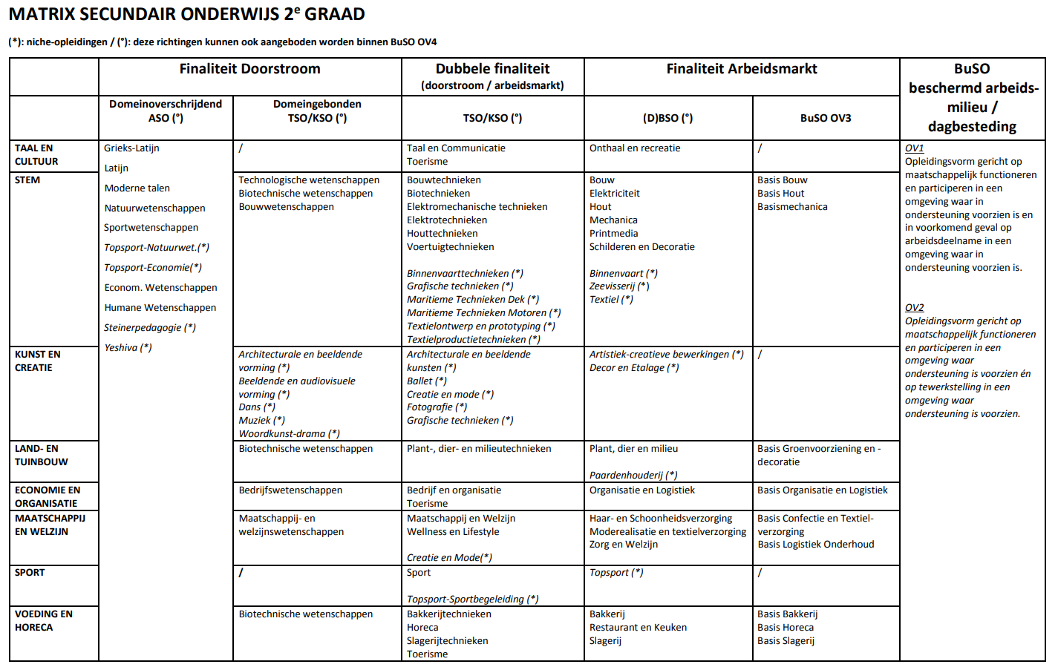
Notes:
Zoals je in het schema kan zien, zijn er ook richtingen in TSO/KSO die onder finaliteit doorstroom staan. Het gaat hierbij om wetenschappelijke richtingen die vooral voorbereiden op het verder studeren. Vb: Biotechnische wetenschappen.
De TSO richting Biotechniek daarentegen is meer gefocust op de techniek en dus het praktische. Leerlingen hebben na het volgen van deze opleiding de keuze om verder te studeren, maar ze hebben ook al wat vaardigheden ontwikkeld om zich hierna op de arbeidsmarkt te begeven.

Slide 32
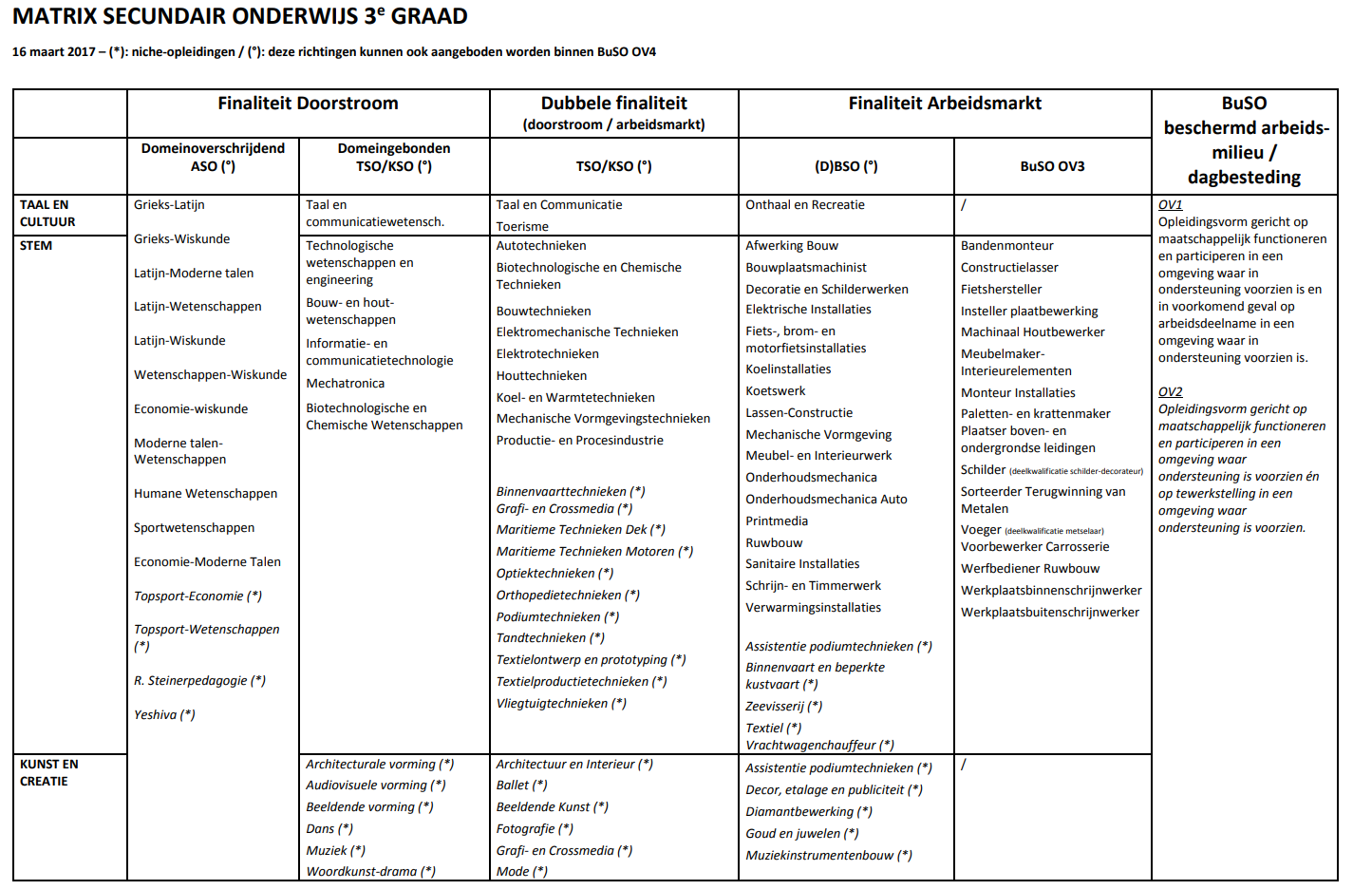

Slide 33
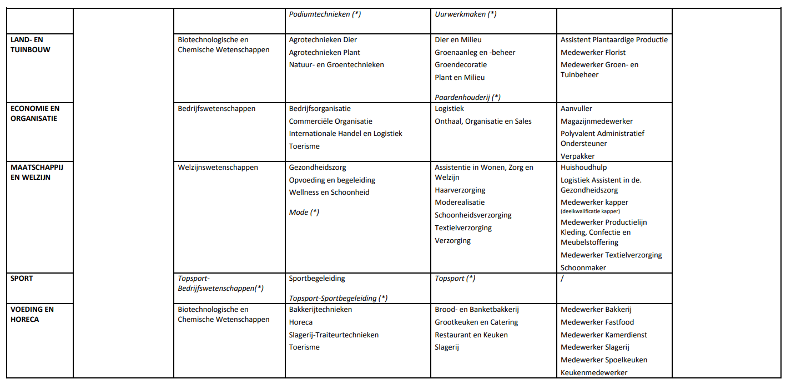

Slide 34
Samenvattend
BAsisonderwijs
1ste graad SO
Algemene vorming
Observeren, dingen uitproberen
2de graad SO
Studierichting in een domein en een finaliteit
3de graad SO
Afstudeerrichting in een domein en finaliteit
Hoger onderwijs of arbeidsmarkt

Slide 35
Hoe kiezen?
Notes:
SPREKER 2

Slide 36

Bewust kiezen
De afstemming tussen:
  Kenmerken studierichting
  Kenmerken school
  Kenmerken uw kind

Slide 37
Een ‘goede’ school
= de school die past bij mijn kind
Studieaanbod
Net
Bereikbaarheid
Klassamenstelling
Grootte
Organisatie van activiteiten
leerlingenbegeleiding
Manier van evalueren
Dienstverlening
Kosten
https://www.vclbleuven.be/kiezen-na-het-het-lager-onderwijs (Vragenlijst voor het informeren in secundaire scholen)
Notes:
Bereikbaarheid en ligging
School dichtbij is voordeel omdat je minder tijd verliest. Te voet, met de bus of met de fiets ? Uiteraard is het een voordeel als je niet teveel tijd verliest met de verplaatsing van en naar school.
Grootte
Er zijn grote en kleine scholen. In sommige scholen starten ze met 20 ll in het 1ste jaar, in anderen met 400 lln in het 1ste jaar. Voor vele lln doet er dat niet echt toe, voor anderen is het wel belangrijke.
Klassamenstelling
Worden lln met hetzelfde differientiapakket samen gezet of niet
Wordt er rekening gehouden met wensen om samen te zitten met een vriendje of niet ?
Organisatie van activiteiten
Een school is voor lln gedurende 6 jaar niet enkel een plek om te leren maar ook een plek om te leven. Welke activiteiten organiseert de school tijdens de pauzes en naschools ?
Is er een aanbod van spel / sport / crea /schaken / dans / film / maatschappelijke projecten Deze activiteiten behoren niet tot de kerntaken van de school, maar ze bepalen mee de sfeer en het welbevinden van leerlingen.
Manier van evalueren
Hoe gebeurt de evaluatie ? Voor welke vakken en hoe vaak zijn er examens ?
Hoe is de verhouding tussen dagelijks werk en examens bij de eindbeoordeling ?
Leerlingenbegeleiding
Wat met leerlingen die extra zorg nodig hebben ? Welk aanbod is er op de school ?
LS vult ook vaak BASOfiche in zodat relevante info aan de school kan worden doorgegeven.
Studieaanbod: Welke richtingen zijn er? Welke richtingen worden aangeboden vanaf het 3e jaar? Op deze manier schoolverandering voorkomen.
Praktisch: afstand thuis- school, bijkomende kosten, warme maaltijden…
Onderwijsnet: er zijn verschillen in vakken tussen katholiek, gemeentelijk en gemeenschapsonderwijs
Begeleiding: individuele begeleiding, leren leren, inhaallessen, begeleiding rond leer- en ontwikkelingsstoornissen, wijze van evalueren, beleid rond pesten, roken, aandacht voor socio-emotionele of vooral prestatiegericht…
Communicatie ouders: aantal oudercontacten, zijn lkrn daarnaast makkelijk aanspreekbaar…
+ doorlichtingsverslagen van scholen online raadpleegbaar

Slide 38
Kenmerken van uw kind
INTERESSE
TALENTEN
STUDIEHOUDING - INZET
PERSOONLIJKHEID
GEZONDHEID

Slide 39

Zicht krijgen op interesse
Proeven van…
Voorkeur huidige schoolvakken
Vrije tijd
TIP
Belangstellingstest I like Basic op onderwijskiezer
Beroepenhuis Gent
  Actief ontdekken van beroepen
  www.beroepenhuis.be
Notes:
Proeven van bepaalde beroepen: je kan beroepen of richtingen verkennen via
Workshops bij beroepenhuis Gent of doe beurs in Leuven
Of via school bezoeken; daar mogen de kinderen vaak eens een lesje Latijn of technologie doen zodat ze bv. weten wat stem kan inhouden

Slide 40
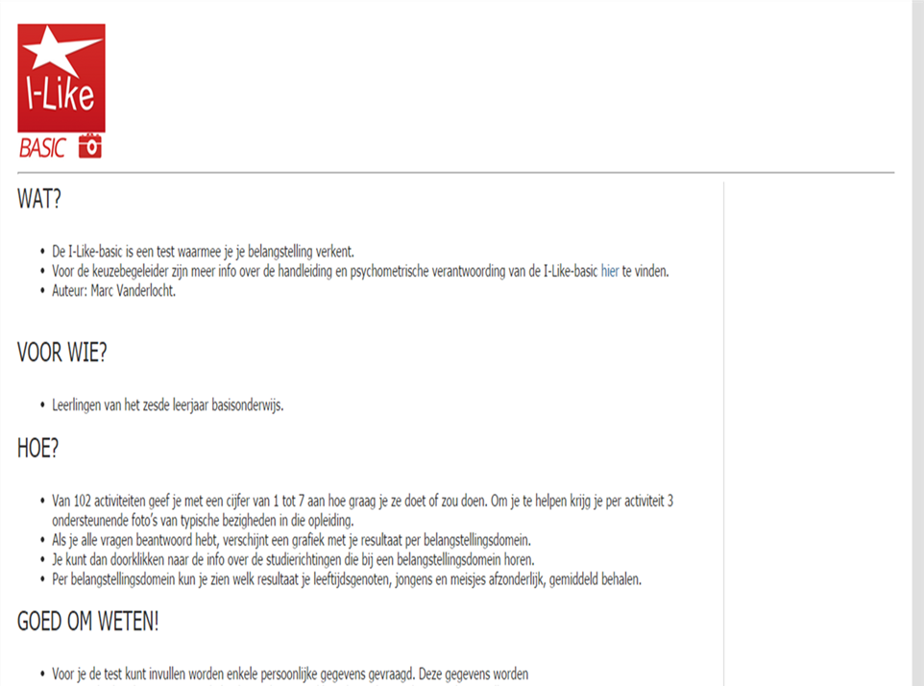
Notes:
Deze vragenlijst kan lln van het 6de lj helpen om een beter beeld te krijgen van hun interesse

Slide 41

www.onderwijskiezer.be
Notes:
Onderwijskiezer is de beste en meest omvattende website over het Vlaams onderwijs.
Je vindt er informatie over alle onderwijsniveau’s.
Ivm de overgang LS -> SO: raadplegen van rubriek Secundair onderwijs
Op onderwijskiezer kan je zoeken naar STUDIERICHTINGEN en naar SCHOLEN
ZOEKEN NAAR STUDIERICHTING
Er zijn meerdere manieren om naar studierichtingen te zoeken:
Je kan zoeken op naam via een alfabetische lijst, maar gemakkelijker is om te zoeken via onderverdeling of belangstelling
Via deze zoekmethode verschijnt een lijst met studierichtingen -> wanneer je op een studierichting klikt krijgt een fiche of steekkaart met verschillende tabbladen waarin de beschrijving van de studierichting staat, alsook een lijst van de scholen die die bepaalde richting aanbieden. Ook wordt er vermeld welke vervolgopleiding je kan doen na een bepaalde studierichting
ZOEKEN NAAR SCHOLEN
Via de scholenzoeker kan je zoeken naar scholen binnen een bepaalde regio
Er verschijnt een lijst van scholen. Als je in de lijst klikt op een school, verschijnt er steekkaart of fiche van de school met hun studieaanbod, contactgegevens, infomoment en opendeurdag…

Slide 42
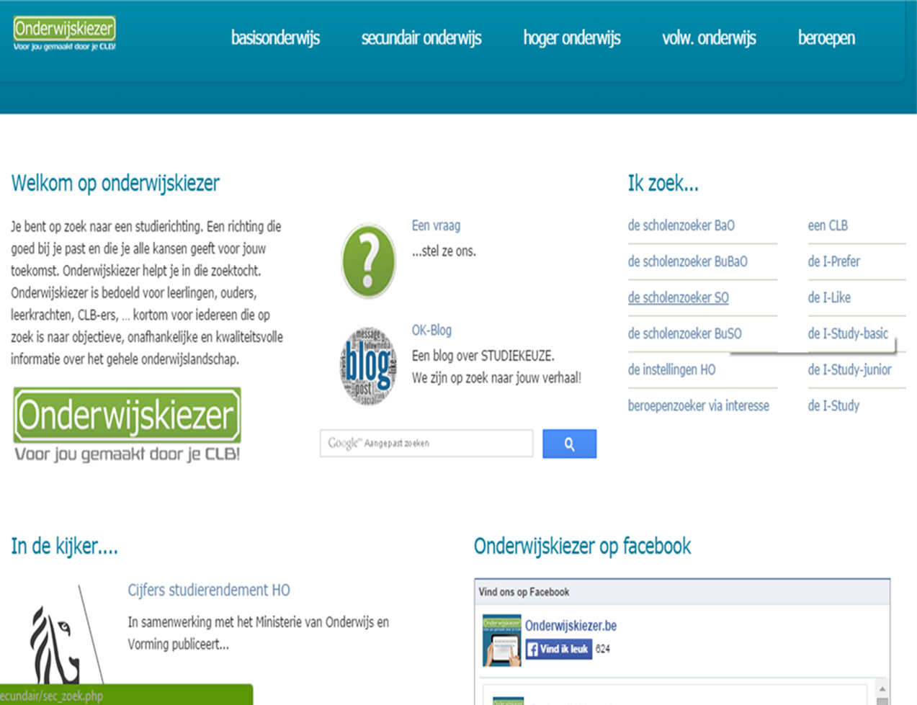

Slide 43
Inschrijven in een secundaire school
Aanmelding via een digitaal inschrijvingssysteem : Zie verder
- Vlaams Brabant . Deelnemende scholen (volgende dia) : via aanmelden.school.
- Brussel : via inschrijveninbrussel.be
Scholen zonder aanmelding : zie website van de school.
  Voorrangsgroepen ?
  - Zowel voor Vlaams Brabant als voor Brussel (zie verder)
Notes:
Scholen moeten bij het inschrijven voorrang geven aan kinderen die tot dezelfde leefentiteit behoren als een zittende of reeds ingeschreven leerling. Onder leerlingen met dezelfde leefentiteit verstaat men:
broers en zussen (twee gemeenschappelijke ouders) al of niet wonend op hetzelfde adres;
- halfbroers en -zussen (één gemeenschappelijke ouder) al of niet wonend op hetzelfde adres;
- kinderen die eenzelfde hoofdverblijfplaats (domicilie) hebben maar geen gemeenschappelijke ouder (vb. stiefbroers- en -zussen met eenzelfde hoofdverblijfplaats)
- Kinderen van personeelsleden van de school
Scholen moeten voorrang geven aan kinderen van personeelsleden van de eigen school.
- Leerlingen met een bepaalde achtergrond om de sociale mix te bevorderen
In bepaalde gemeenten (zoals Leuven) moeten scholen streven naar een goede sociale mix van leerlingen. Daarom geven ze bij de inschrijving voorrang aan leerlingen die wel of niet aan bepaalde kenmerken (“indicatoren”) voldoen. Een indicator-leerling is een leerling die beantwoordt aan één van de volgende criteria:
- Het gezin ontvangt minstens één schooltoelage van de Vlaamse Gemeenschap tijdens het schooljaar.
- De moeder heeft geen diploma secundair onderwijs, studiegetuigschrift van 6 BSO of een daarmee gelijkwaardig studiebewijs (verklaring op eer).
Scholen die deze voorrang verlenen, zullen aan de ouders vragen of ze aan één van de vermelde voorwaarden voldoen.
- Leerlingen van een lagere school op dezelfde campus?
Scholen in bepaalde gemeenten (zoals Leuven) kunnen voorrang geven aan leerlingen van de lagere school die op dezelfde campus gelegen is. Dit kan enkel na goedkeuring in het Lokaal overlegplatform (LOP). Voor de inschrijvingen 2015-2016 kreeg geen enkele school in Leuven deze goedkeuring. Dit betekent dat geen enkele secundaire school in Leuven bij de inschrijvingen 2015-2016 voorrang mag geven aan leerlingen van de lagere school die op dezelfde campus gelegen is.
De scholen in Overijse, Tervuren en Zaventem liggen niet in een LOP-regio en mogen ook geen voorrang geven aan leerlingen van de lagere school die op dezelfde campus gelegen is.

Slide 44
Inschrijven in het eerste secundair: werkwijze scholen
Gezamenlijke regionale aanmelding: via aanmelden.school
Deelnemende scholen :
- Aarschot-Betekom
- Dendermonde-Buggenhout-Hamme
- Diest-Tessenderlo-Beringen-Leopoldsburg
- Dilbeek-Ternat-Roosdaal-Asse-Merchtem-Opwijk-Wemmel
- Halle-Beersel-Lennik- Sint-Genesius-Rode
- Kapelle-o/d Bos-Londerzeel-Bornem-Puurs
- Leuven-Herent-Tielt-Winge
- Mechelen- St.Katelijne Waver- Keerbergen- Haacht- Tildonk- Rotselaar.
- Tienen-Hoegaarden (Meldert)
- Vilvoorde – Mechelen- Grimbergen
- Zaventem-Tervuren-Overijse- Wezembeek-Oppem
Notes:
De meeste scholen werken met een aanmelding. Ouders geven via internet aan dat ze hun kind willen inschrijven in één of meerdere scholen.
In andere scholen moet je niet aanmelden en kan je vanaf een bepaald tijdstip onmiddellijk inschrijven op school.
De secundaire scholen in het werkingsgebied van Vrij CLB Leuven (Leuven, Overijse, Tervuren, Wezembeek-oppem, Zaventem) werken voor de inschrijvingen in het 1 ste jaar van het gewoon secundair onderwijs met een gezamenlijke regionale aanmeldingsprocedure waaraan nog een groot aantal andere scholen uit de ruime omgeving deelnemen (Haacht, Rotselaar, Mechelen, Vilvoorde …).
In totaal gaat het om 80 tal scholen verspreid over heel wat gemeenten
Middelbare Steinerschool de Zonnewijzer Leuven (www.steinerschoolleuven.be) en Eureka-onderwijs (https://eurekaonderwijs.be) doen hier niet aan mee

Slide 45
Inschrijvingen SO Vlaams Brabant
Inschrijven in 1A of 1B in Vlaams-Brabant (www.aanmelden.school)
  Deelnemende scholen: Deelnemende scholen - AANMELDEN.SCHOOL
Aanmelden van 25/3/2024 14u - 19/4/2024 14u. Ook voor broers/zussen, kinderen personeel.
Toewijzingsbericht (via mail): 7/5/2024
Inschrijfperiode: 14/5/2024 - 10/6/2024 op school.
op 14/5/2024 starten ook de vrije inschrijvingen. Dan kan je je inschrijven in een school die nog plaats heeft, of op een wachtlijst van een school zetten.
Wachtlijst blijft geldig tot 07/10/2024
Voorrang:
  Broers, zussen en kinderen van personeel

Slide 46
Inschrijvingen SO in Brussel
Inschrijven in 1A of 1B Brussel (www.inschrijveninbrussel.be)
Online aanmelden tussen 25/3/2024 (10u) en 19/4/2024 (16u). Ook broers, zussen en kinderen van personeel melden dan aan.
13/5/2024: toewijzingsbericht via mail.
Vanaf 14/5/2024-10/6/2024: inschrijven op school. Vanaf 14/5/2024 start ook de vrije inschrijvingsperiode: je kan inschrijven in de scholen waar nog plaats is of op een wachtlijst plaatsen.
Wachtlijst: geldig tot 7/10/2024
Voorrang:
  Broers, zussen, kinderen van personeel.
  Kinderen met minstens één Nederlandstalige ouder (65% van de plaatsen)$
  Kinderen die vanaf de start van de leerplicht Nederlandstalig onderwijs hebben gevolgd (15% van de plaatsen)
  Leerlingen met een GOK- of niet GOK-profiel (20% van de plaatsen)

Slide 47

Ordenen en toewijzen
Schoolvoorkeur en toeval
Voorrangsgroepen > andere leerlingen
Zoveel mogelijk school van eerste voorkeur
Notes:
Als de aanmeldingen afgesloten zijn, worden de aangemelde leerlingen geordend en toegewezen.
De ordening gebeurt op basis van schoolvoorkeur en toeval.
Voorrangsgroepen komen voor de andere leerlingen.
Bij de toewijzing probeert me zoveel mogelijk toe te wijzen aan de school van eerste voorkeur.

Slide 48
Toewijzing: mogelijke resultaten
Je wordt toegewezen aan de school van 1ste keuze -> inschrijven in deze school.
Je wordt toegewezen aan een school van een lagere keuze -> inschrijven in deze school en je blijft op de wachtlijst staan van de school/scholen van hogere keuze. Dossier en verschuivingen te volgen via de website.
Je wordt aan geen school toegewezen -> je staat op de wachtlijst van alle scholen waarvoor je hebt aangemeld. Dossier en verschuivingen te volgen via de website.
Notes:
Er zijn 3 mogelijke resultaten:
De meest gunstige situatie is dat de leerling een ticket krijgt van eerste voorkeur
In een tweede situatie krijgt de leerling een ticket voor een school van tweede of lagere voorkeur en staat hij op de wachtlijst voor 1 of meerdere scholen.
De minst gunstige situatie is dat de leerling voor geen enkele school een ticket heeft en op de reservelijst staat van 1 of meerdere scholen.
Als er na de toewijzing in een bepaalde school, toch nog bepaalde plaatsen vrijkomen, contacteert de school de eerste volgende leerling van de reservelijst.
Ook als je ondertussen bent ingeschreven in een andere school, behoudt je de plaats op de reservelijsten tem de 5de schooldag van oktober.

Slide 49
Waar vind ik informatie?
Leerkracht - CLB
CLB - S.O.
Brochures
Info-avonden
Opendeurdagen
Internet
Mond tot mond

Slide 50


Interessante websites
www.onderwijskiezer.be (scholenzoeker SO)
  --> 2 testjes: I-Like-Basic en I-Study
www.ond.vlaanderen.be/onderwijsaanbod
www.schooldoorlichtingen.be
www.vanbasisnaarsecundair.be
websites van de scholen

Slide 51

Verschillende filmpjes : secundair onderwijs
Via onderwijskiezer :
-> De hervorming van het secundair onderwijs
-> Naar de eerste graad
-> Naar het secundair.
2. Via link op website CLB :
-> www.clbnbrussel.be

Slide 52

Vragen?

Slide 53

Evaluatie infoavond

Slide 54

Bedankt voor uw aanwezigheid
Veel succes met de overstap naar het secundair onderwijs
Notes:
Mogelijk stellen ouders vragen over de mededeling dat de Vlaamse regering de hervorming van het secundair onderwijs anders zou willen invullen. Hierover weten wij momenteel ook nog niets. Aan ouders kan verteld worden, dat wij deze informatie ook gelezen hebben en dat wij verdere communicatie hierrond opvolgen, maar dat we hierrond niets kunnen vertellen.

